Slide 1



Mathématiques
Niveau
Niveau
1AC
Semestre 1 - Période 1
Leçon 3
Multiplication et division des nombres
Tâche 7
Appliquer les règles de priorités des calculs avec parenthèses

Slide 2









Banque des icones utilisées dans les slides
Slide réservé à l’enseignant
Consignes et explications données aux élèves (à dire à haute voix)
L’élève prête l’attention à l’enseignant
L’élève lève la main avant de répondre
L’élève utilise l’ardoise pour répondre
L’élève recopie la correction sur le livret
Pratique autonome
Pratique guidée en binôme

Slide 3

Repérage dans la semaine
Séance 1
Appliquer les règles de priorité des calculs sans parenthèses
Séance 2
Appliquer les règles de priorité des calculs avec parenthèses
Séance 3
Appliquer les règles de distributivité
Séance 4
Utiliser la multiplication et la division des nombres pour résoudre des problèmes.
Séance 5
Consolidation 4

Slide 4

Structure de la séance
1
Ouverture de la séance
10 min
2
Modelage
10 min
3
Pratique guidée collective (VdC)
10 min
4
Pratique guidée en binôme
10 min
5
Pratique autonome
12 min
6
Clôture
3 min

Slide 5





Matériel nécessaire
Matériel de l’élève

Slide 6


Une banque des bons et mauvais comportements
Bons comportements
Mauvais comportements
J’oublie
mon ardoise

Slide 7

Contrôler les cahiers
et corriger l'exercice maison
6 min

Slide 8
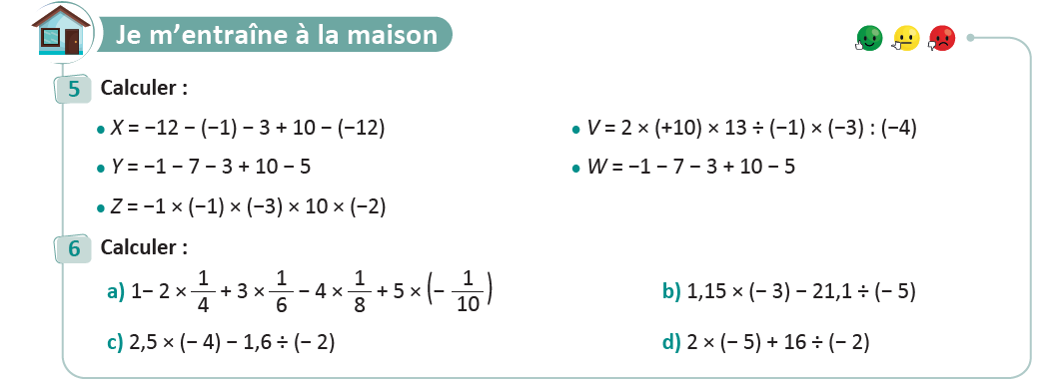
On commence par la correction de l’exercice maison de la séance précédente.
L’enseignant contrôle les réalisations d’un échantillon d’élèves avant de passer à la correction au tableau
Page 45

Slide 9

Activité rituelle
3 min

Slide 10

Lexique
1 min

Slide 11

Donnez la traduction de ces termes en arabe.
O
Français | Arabe
crochet
معقوفة
parenthèses
أقواس
Priorité
أولوية

Slide 12


Calculer:
O
L’enseignant donne 30s aux élèves pour réfléchir, puis invite deux ou trois d'entre eux à répondre.
Calculez :
$$12−2×5$$

Slide 13

voici la réponse:
O
L’enseignant donne des feedbacks sur les erreurs observées.
$$12−2×5$$
$$=12−10=2$$

Slide 14

Calculer:
O
L’enseignant donne 30s aux élèves pour réfléchir, puis invite deux ou trois d'entre eux à répondre.
Calculez :
$$−\frac{25}{3}−\frac{5}{3}$$

Slide 15
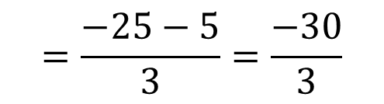

voici la réponse:
O
L’enseignant donne des feedbacks sur les erreurs observées.
$$−\frac{25}{3}−\frac{5}{3}$$
$$=\frac{−25−5}{3}=\frac{−30}{3}$$
$$=−10$$

Slide 16

Calculer:
O
L’enseignant donne 30s aux élèves pour réfléchir, puis invite deux ou trois d'entre eux à répondre.
Calculez :
$\frac{1}{3}−$($−\frac{2}{3})×(−\frac{5}{3})$

Slide 17

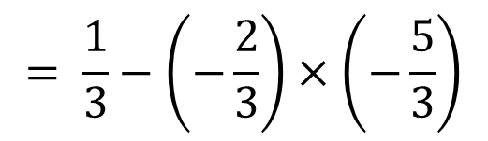
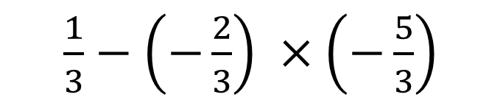
voici la réponse:
O
L’enseignant donne des feedbacks sur les erreurs observées.
$\frac{1}{3}−$ $\left(−\frac{2}{3}\right) ×\left(−\frac{5}{3}\right)$
$$= \frac{1}{3}−\left(−\frac{2}{3}\right)×\left(−\frac{5}{3}\right)$$
$$=\frac{1}{3}−\frac{10}{9}=\frac{−7}{9}$$

Slide 18
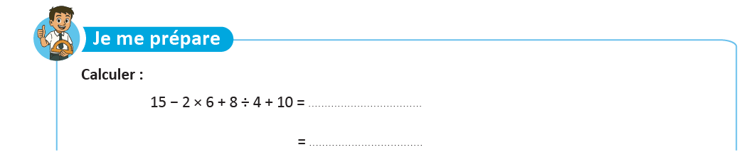
Calculer:
O
L’enseignant donne 30s aux élèves pour réfléchir, puis invite deux ou trois d'entre eux à répondre.

Slide 19


Voici la réponse :
O
L’enseignant affiche et explique les réponses.
$$15−12+2+10$$
$$3+2+10=15$$

Slide 20

Déclaration de l’objectif
de la séance
1 à 2 min

Slide 21
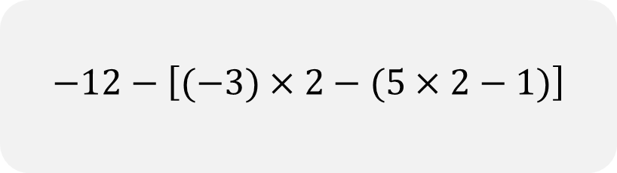
Exprimez votre avis
O
L’enseignant donne 30s aux élèves pour réfléchir, puis invite deux ou trois d'entre eux à répondre.
À votre avis, comment peut-on calculer ?
$$−12−\left[(−3)×2−(5×2−1)\right]$$

Slide 22
A la fin de cette séance, vous serez capables de :
O
L’enseignant déclare l’objectif.
Appliquer les règles de priorité avec parenthèses

Slide 23
A la fin de cette séance, vous serez capables de :
O
Calculer des expressions numériques avec parenthèses comme :
$$−12−\left[(−3)×2−(5×2−1)\right]$$
?

Slide 24



Tâche principale
10 min

Slide 25




Voici un exemple pour vous expliquer comment effectuer des opérations avec parenthèses (-2) × [3 − (1 − 7)-5] .
M
L’enseignant incite les élèves à suivre.
Dans une suite d’opérations avec parenthèses ou crochets contenant seulement des addition et soustractions
1
Je commence par effectuer les opérations à l’intérieur des parenthèses puis à l’intérieur des crochets
$$−2+5 − [3 − (1 − 7)−5]$$
=(−2)+5−[3−(−6)−5]
$$=\left(−2\right)+5−\left[3+6−5\right]$$
$$=\left(−2\right)+5−4$$
2
J’effectue les opérations restantes
$$\left(−2\right)+5−4$$
$$=3−4=−1$$
$$−2 +5− \left[3 − \left(1 − 7\right)−5\right]=−1$$

Slide 26



Voici un exemple comment calculer des expressions numériques avec divers opérations avec parenthèses et crochets:
M
L’enseignant incite les élèves à suivre.
Dans une expression numérique avec diverses opérations et avec des parenthèses et crochets
1
Je commence par effectuer les opérations à l’intérieur des parenthèses puis à l’intérieur des crochets
$$−1−6−\left[(3+\left(−2\right)×5)−6÷2\right]$$
=−1−6−[(3−10)−3]
=−1−6−[$−7$−3]
$$=−1−6−(−10)$$
2
J’effectue les opérations restantes
$$−1−6−\left(−10\right)$$
$$=−7+10$$
$$=3$$
$$−1−6−\left[3+\left(−2\right)×5−6÷2\right]=3$$

Slide 27






Voici un exemple pour vous expliquer comment effectuer des opérations avec parenthèses : .
M
L’enseignant incite les élèves à suivre.
Je calcule:$−12−\left[15−\left(−14+20\right)\right]$
$−12−\left[15−\left(−14+20\right)\right]$ $=$
$$−12−\left[15−6\right]$$
$$=−12−9$$
$$=−21$$
Je calcule:$−11+\left[−6+3×(24−16÷4\right]$
$$−11+\left[−6+3×(24−16÷4)\right]=$$
$$−11+\left[−6+3×\left(24−4\right)\right]$$
$$=−11+\left[−6+3×20\right]$$
$$=−11+\left[−6+60\right]$$
$$=−11+54$$
$$=43$$

Slide 28


calculez
VdC
L’enseignant donne un moment de réflexion et demande aux élèves de lever les ardoises et demande à un élève de justifier sa réponse :
Calculez en respectant les étapes :
$$−7−\left[−10+(−12+5)\right]$$

Slide 29
voici la réponse: .
VdC
L’enseignant justifier la réponse et fait les feedbacks nécessaires sur les erreurs observées
$$−7−\left[−10+(−12+5)\right]$$
$=−7−\left[−10+\left(−7\right)\right]$
$$=−7−\left(−17\right)$$
$$=−7+17$$
$$=10$$

Slide 30
calculez
VdC
L’enseignant donne un moment de réflexion et demande aux élèves de lever les ardoises et demande à un élève de justifier sa réponse :
Calculez en respectant les étapes :
$$−8+5−\left[20+\left(−15−5\right)\right]$$

Slide 31
voici la réponse
VdC
L’enseignant justifier la réponse et fait les feedbacks nécessaires sur les erreurs observées
$$−8+5−\left[20+\left(−15−5\right)\right]$$
$$=−8+5−\left[20+\left(−20\right)\right]$$
$$=−8+5−0$$
$$=−3$$

Slide 32

calculez
VdC
L’enseignant donne un moment de réflexion et demande aux élèves de lever leurs ardoises et demande à un élève de justifier sa réponse :
Calculez en respectant les étapes :
$$15−\left[10−(5−2×6)\right]$$

Slide 33



voici la réponse:
VdC
L’enseignant justifier la réponse et fait les feedbacks nécessaires sur les erreurs observées
$$15−\left[10−(5−2×6)\right]$$
$=15−\left[10−(5−12)\right]$
$$=15−\left[10−\left(−7\right)\right]$$
$$=15−17$$
$$=−2$$

Slide 34

calculez :
VdC
L’enseignant donne un moment de réflexion et demande aux élèves de lever leurs ardoises et demande à un élève de justifier sa réponse :
Calculez en respectant les étapes :
$$15−\left[8−2×\left(20÷5−10\right)\right]$$

Slide 35



voici la réponse.
VdC
:
L’enseignant justifier la réponse et fait les feedbacks nécessaires sur les erreurs observées
$$15−\left[8−2×\left(20÷5−10\right)\right]$$
$$=15−\left[8−2×(4−10)\right]$$
$$=15−\left[8−2×\left(−6\right)\right]$$
$$=15−\left[8+12\right]$$
$$=15−20$$
$$=−5$$

Slide 36
Pratique guidée en binôme
10 min

Slide 37

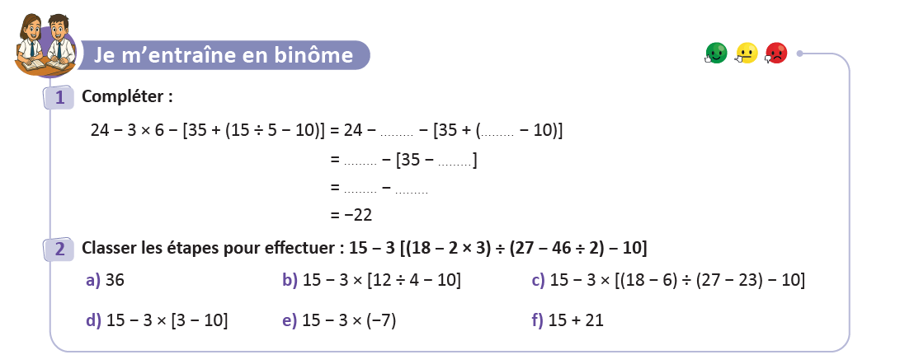
Travaillez individuellement puis discutez en binômes vos réponses.
L'enseignant accorde 5 min au travail individuel puis 4 minutes à la discussion. Il circule pour contrôler et donner des indications en cas de besoin.
Page:47

Slide 38

Prenez la correction sur vos livrets.
L’enseignant explique la réponse et donne 30s aux élèves pour recopier la correction sur les livrets.
18
3
24-18
7
6
28
$$=−22$$
2) c) - b) - d) - e) - f) - a)
Page47

Slide 39
Pratique autonome :
Travail individuel et défi
12 min

Slide 40
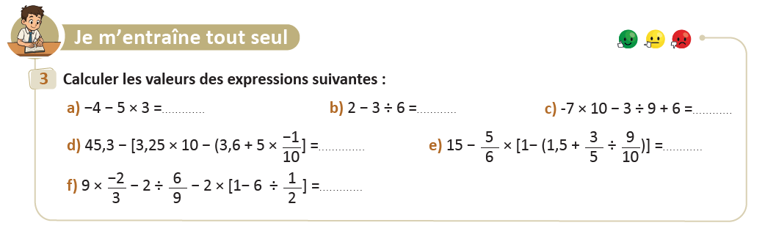
Prenez vos livrets et vos crayons, puis répondez individuellement aux exercices. Vous avez 10 min.
PA
L’enseignant vérifie les productions des élèves, donne une aide individuelle en cas de besoin et oriente les élèves ayant terminé vers le défi.
)
Page47

Slide 41

Le temps est terminé. Voyons ensemble la solution des exercices.
PA
L’enseignant accorde 5 min pour donner l’occasion aux élèves de présenter leurs productions et corrige au tableau.
Temps Écoulé

Slide 42

Clôture
3 min

Slide 43
Dans cette séance nous avons appris que pour résoudre un problème je suis les étapes suivantes:
C
L’enseignant invite les élèves à rappeler ce qu’ils ont appris, puis présente une synthèse de la séance.
Dans une suite d’opérations avec parenthèses ou crochets
1
Je commence par effectuer les opérations de multiplication et la division à l’intérieur des parenthèses puis à l’intérieur des crochets
$$−1−6−\left[3+\left(−2\right)×5\right]=−1−6−\left[3−10\right] =−1−6−(−7)$$
2
J’effectue les opérations restantes de gauche à droite
$$−1−6−\left[3+\left(−2\right)×5\right]=−1−6−\left(−7\right) =−7+7=0$$

Slide 44
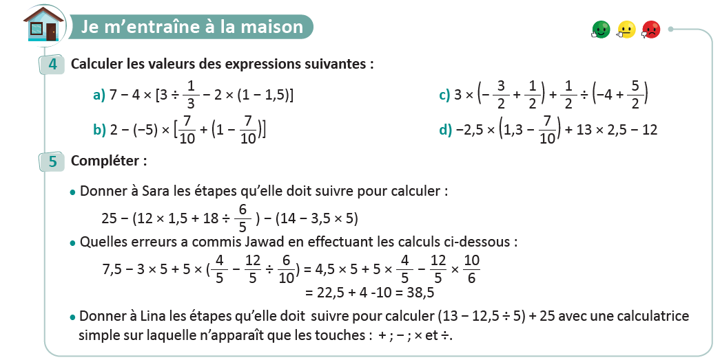
Exercice à préparer à la maison pour la prochaine séance
C
L’enseignant incite les élèves à faire l’exercice à la maison, puis clôt la séance..
Page27

Slide 45

Fin de la séance

